Slide 1
Client Perfomance
Roberto Armijo Keller
Jefe CRO – Data Science

Slide 2
Concepto: Data Science
Materia interdisciplinaria que comprende tres áreas del conocimiento distintas y superpuestas.
Estadísticas: Modelamiento y manipulación de sets datos (Cada día de mayor tamaño).
Programación: Uso de algoritmos para procesar y visualizar estos datos.
Pericia de dominio: Conocimiento tradicional de una industria, el cual permite formular las preguntas correctas y responderlas en el contexto apropiado.

Slide 3
Concepto: Client Performance
FOCO EN CRECIMIENTO
Foco en performance de venta e introducción de KPI’s
ROI
CIR
Visitas
Conversión
Desarrollo Marketing Digital:
Internalicazión del equipo.
Alianzas con Google y Facebook.
Capacitaciones y especialización.
Nuevos proveedores y Retargeting.
Desarrollo Analítico:
Rediseño implementación de Google Analytics.
Limpieza tags y nuevas reglas de medición externa.
Reglas de medición internas.
Proyecto Google Tag Manager.
Proyecto Coremetrics.
Desarrollo e-Mail Marketing -> CRM:
Nuevos proveedores.
Proyecto UNICA e Integración fuentes de datos.
Segmentación.
150 VISITAS
149 Personas (99.3%)
1 CLIENTE

Slide 4
Evolución Client Performance

Slide 5
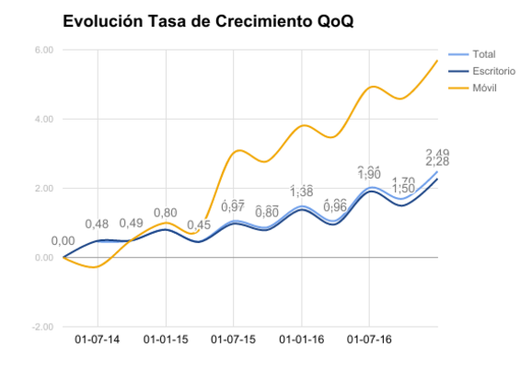
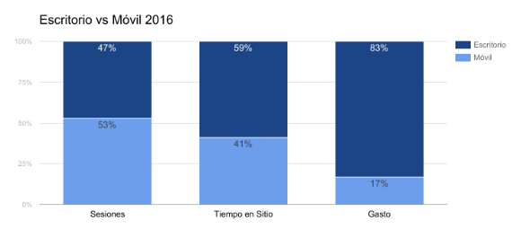
Desafíos y tendencias

Slide 6
FOCO 2017
Clientes

Slide 7
Estructura Demográfica Clientes
363.488 Clientes durante el 2016
Monto $ (promedio p. cliente): 201.961 CLP
Frecuencia Promedio: 1,66
Ticket Promedio: 121.418 CLP
Uso de Tarjeta Ripley: 37.7%
Percentil | Venta Acumulada
10 | 38.0%
20 | 56.4%
30 | 69.7%
40 | 80.5%
50 | 87.1%
60 | 92.2%
70 | 95.6%
80 | 97.9%
90 | 99.3%
100 | 100.0%
95.691 Hombres (42,5%)
129.464 Mujeres (57,5%)
138.342 NA (38.1%)*
Cadena
Hombres: 51.8%
Mujeres: 48.1%
NA: 46%

Slide 8
Segmentación de Clientes
363.488
Clientes Activos Únicos
2016
Segmentos
Clientes
Ventas
R+
9,05%
8,66%
6,23%
76,04%
33,2%
4,5%
49,6%
12,5%
R
R-
E
Bajo estos criterios 23.9% de los clientes 2016 califica como R y generan 50.4% de la venta

Slide 9
Análisis RFM
4.73
3.1
Segmentación de los clientes ripley.com según segmentos R y tenencia de tarjeta.
3.3
2.7
3.0
2.7
1.2
1.1

Slide 11
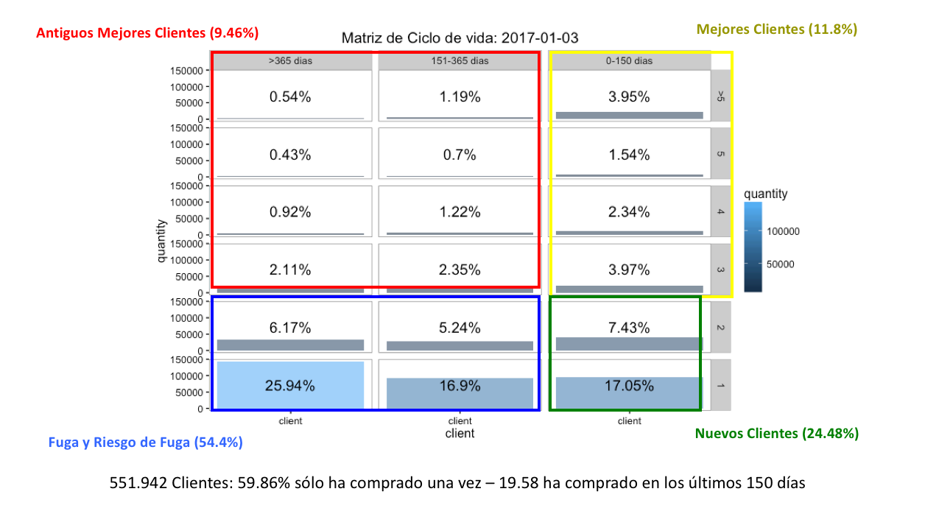
Análisis RFM

Slide 12
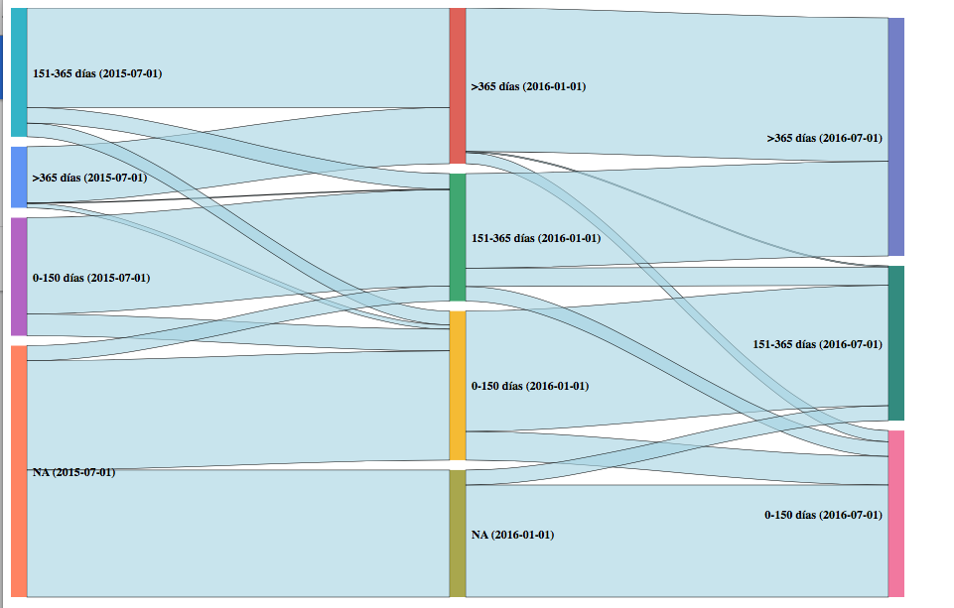
Análisis Intertemporal

Slide 13
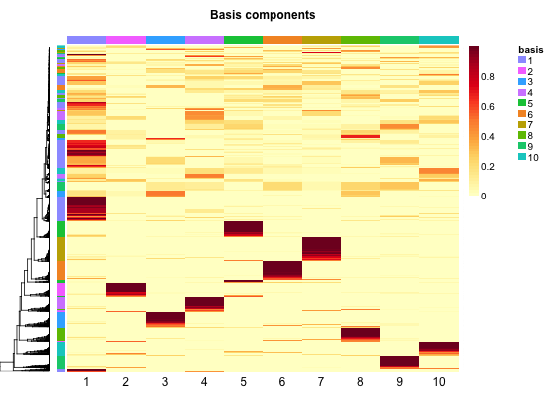
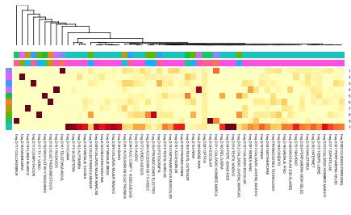
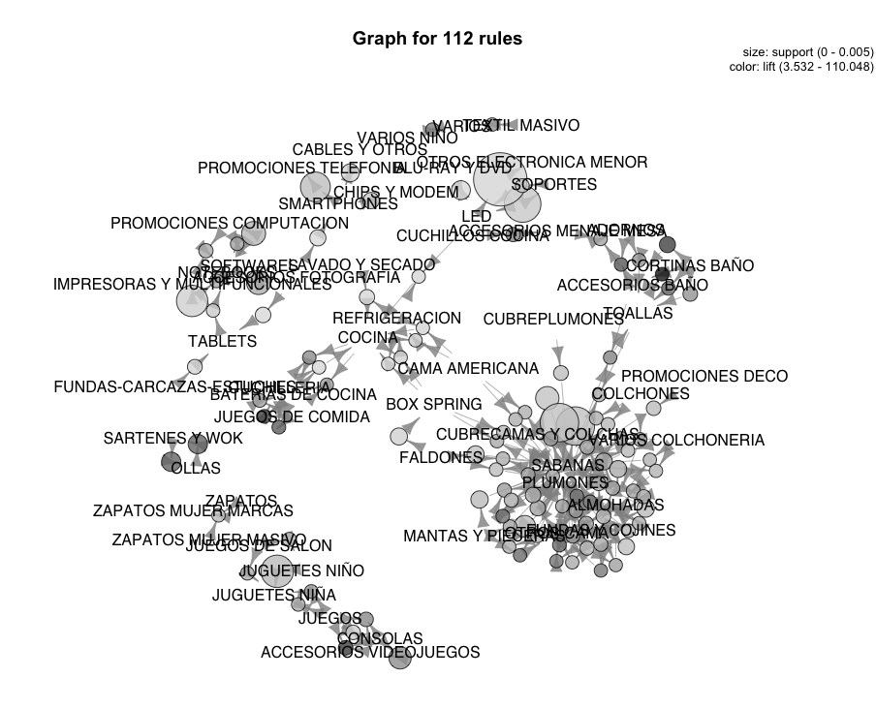
Preferencias Subyacentes

Slide 14
Estudios ROPO (Research Online, Purchase Offline)
2.084 Compraron Moda en Tienda
8.863 Vieron MODA
351.878 Visitantes
6.173* Son identificados con RUT
Ejemplo Campaña MyLife
Venta Offline (Estimada):
$99.640.750
$34.874 promedio
* Estimación según sub muestra de 2500

Slide 15
Caso
Mails gatillados por comportamiento

Slide 16


Slide 17

Campañas masivas
Tasa apertura:
16.1%
Tasa Clicks:
2.4%
Venta/Mail:
$ 9.09
2 Millones
(genérico)

Slide 18

+SEGMENTACIÓN DE CLIENTES
Tasa apertura:
16.1%
55%
Tasa Clicks:
2.4%
3.69%
Venta/Mail:
$ 9.09
$115
12.6 veces más venta/Mail
1.97 Millones
(genérico)
30 Mil
(Audio VIP – Segmento Audio)

Slide 19
+PERSONALIZACIÓN DE CAMPAÑAS
Tasa apertura:
16.1%
55%
70.6%
Tasa Clicks:
2.4%
3.69%
9.1%
Venta/Mail:
$9.09
$115
$590
Tantos Segmentos
Como
Personas
65 veces más venta/Mail

Slide 20
Desafío Ripley.com
Foco de Area: Usar datos para informar el proceso de toma de decisiones. El análisis y subsecuentes conclusiones proporcionan un enfoque basado en datos para las distintas áreas del organización.
Trabajar con product managers de distintas categorías para construir y mantener una metodología de análisis de sus productos, patrones de compra y rendimiento.
Escribir consultas a bases de datos y código para analizar el comportamiento de los usuarios en la página web y tiendas físicas para identificar oportunidades y mejoras, proveyendo análisis ad hoc necesario.
Comunicar descubrimientos clara y responsivamente a los actores involucrados para informarlos y educarlos.
FOCO 2017: CONOCER MEJOR A LOS CLIENTES

Slide 21
Desafío Ripley.com
Tomemos una lista de prospectos clientes y su comportamiento en los pasados dos años.
La mayoría de los clientes que compran en la tienda virtual, compran además en la tienda física (A).
Existe una gran cantidad de clientes de tienda física pero no en la tienda virtual (B).
 | No Compra Online | Compra Online
No compra en Tienda | 628.784 ( C ) | 50.946 (D)
Compra en Tienda | 1.199.357 (B) | 454.890 (A)

Slide 22
Desafío Ripley.com
Queremos convertir a la mayor cantidad de clientes del grupo B al grupo A
¿Que segmento del grupo B es más parecido al grupo A?
Tarjeta Ripley
Categorías de productos
Pertenencia a clubes de fidelización
¿Que acciones debemos tomar para llevarlos a comprar online?
 | No Compra Online | Compra Online
No compra en Tienda | 628.784 ( C ) | 50.946 (D)
Compra en Tienda | 1.199.357 (B) | 454.890 (A)

Slide 23
Desafío Ripley.com
Asumiendo el desafío Ripley.com podrán
Trabajar en una de las industrías más innovadoras.
Empresa ganadora de mejor ecommerce últimos dos años
Equipo joven considerado como uno de los mejores en Chile.
Contar con una política de puertas abiertas y acceso sin restricción a toda la información interna.
Opciones de incorporación via programa trainee.

Slide 24
Preguntas

